Slide 1
КАК ПОЛУЧИТЬ ЛЕЧЕНИЕ В АМУРСКОЙ ОБЛАСТИ
Министерство здравоохранения Амурской области

Slide 2
ЛЕЧЕНИЕ В АМУРСКОЙ ОБЛАСТИ - ЭТО
ВЫСОКОЕ КАЧЕСТВО
(высококачественная медицинская помощь, отвечающая международным стандартам)
КВАЛИФИЦИРОВАННЫЕ ВРАЧИ
(квалифицированные медицинские специалисты с международной практикой)
ДОСТУПНАЯ ЦЕНА
(конкурентоспособная стоимость медицинских услуг всех профилей)
ЗНАКОМСТВО С КУЛЬТУРОЙ РЕГИОНА
(знакомство с достопримечательностями страны и национальными традициями)

Slide 3
ОКАЗАНИЕ МЕДИЦИНСКОЙ ПОМОЩИ
В Амурской области можно получить медицинскую помощь в амбулаторных и стационарных условиях.
АМБУЛАТОРНО
Пройдите обследование
(check-up) за 1-2 дня
в момент своей туристической поездки в Россию
(узнайте подробнее на сайте выбранной медицинской организации)
СТАЦИОНАРНО
Выберите медицинскую организацию по своему профилю и приезжайте в Россию на плановую госпитализацию
(узнайте подробнее на сайте выбранной медицинской организации)

Slide 4
Как получить медицинскую помощь в Амурской области
I СТУПЕНЬ:
Выбрать медицинскую организацию
IV СТУПЕНЬ:
Оформить визу
II СТУПЕНЬ:
Связаться с медицинской организацией
для получения подтверждения
V СТУПЕНЬ:
Добро пожаловать в Амурскую область!
III СТУПЕНЬ:
Выбрать тип проживания
и транспорта

Slide 5
Первая ступень ВЫБЕРИТЕ МЕДИЦИНСКУЮ ОРГАНИЗАЦИЮ ПО СВОЕМУ МЕДИЦИНСКОМУ ПРОФИЛЮ

Slide 6
Профили медицинской помощи и медицинские центры Амурской области КАРДИОЛОГИЯ
(стационарное лечение)
Государственное автономное учреждение здравоохранения Амурской области «Амурская областная клиническая больница», г. Благовещенск http://aokb28.su/
Государственное автономное учреждение здравоохранения Амурской области «Благовещенская городская клиническая больница»,
г. Благовещенск
http ://muzgkb.ru/
Клиника кардиохирургии федерального государственного бюджетного образовательного учреждения высшего образования «Амурская государственная медицинская академия» МЗ РФ, г. Благовещенск
http ://www.amursma.ru/meditsina/klinika-kardiokhirurgii/

Slide 7
КАРДИОЛОГИЯ
(амбулаторное лечение)
Государственное автономное учреждение здравоохранения Амурской области «Городская поликлиника № 1», г. Благовещенск https://www.clinicablg.ru/
Государственное бюджетное учреждение здравоохранения Амурской области «Городская поликлиника № 2», г. Благовещенск http://gp2blag.ucoz.ru/
Государственное автономное учреждение здравоохранения Амурской области «Городская поликлиника № 3», г. Благовещенск http://www.polik3amur.ru/
Государственное автономное учреждение здравоохранения Амурской области «Городская поликлиника № 4», г. Благовещенск http://28gp4.ru/
Государственное бюджетное учреждение здравоохранения Амурской области «Свободненская городская поликлиника», г. Свободный http://www.svbgp.ru/

Slide 8
КАРДИОЛОГИЯ
(амбулаторное лечение)
Государственное автономное учреждение здравоохранения Амурской области «Белогорская больница», г. Белогорск
http://www.xn----7sbbbcjn2aoifygbe1ar2h5e8b.xn--p1ai/
Государственное бюджетное учреждение здравоохранения Амурской области «Зейская больница им. Б.Е. Смирнова», г. Зея
http://cbzeya.ru/
Государственное бюджетное учреждение здравоохранения Амурской области «Райчихинская городская больница», г. Райчихинск http://raigb.ru/
Государственное автономное учреждение здравоохранения Амурской области «Тындинская больница», г. Тында
http://www.crb-t.ru/

Slide 9
ГИНЕКОЛОГИЯ И РОДОВСПОМОЖЕНИЕ
(стационарное лечение)
Государственное автономное учреждение здравоохранения Амурской области «Амурская областная клиническая больница», г. Благовещенск http://aokb28.su/
Государственное автономное учреждение здравоохранения Амурской области «Благовещенская городская клиническая больница»,
г. Благовещенск
http ://muzgkb.ru/

Slide 10
ГИНЕКОЛОГИЯ И
РОДОВСПОМОЖЕНИЕ
(амбулаторное лечение)
Государственное автономное учреждение здравоохранения Амурской области «Городская поликлиника № 1», г. Благовещенск https://www.clinicablg.ru/
Государственное бюджетное учреждение здравоохранения Амурской области «Городская поликлиника № 2», г. Благовещенск http://gp2blag.ucoz.ru/
Государственное бюджетное учреждение здравоохранения Амурской области «Свободненская городская поликлиника», г. Свободный http://www.svbgp.ru/

Slide 11
ГИНЕКОЛОГИЯ И
РОДОВСПОМОЖЕНИЕ
(амбулаторное лечение)
Государственное автономное учреждение здравоохранения Амурской области «Белогорская больница», г. Белогорск
http://www.xn----7sbbbcjn2aoifygbe1ar2h5e8b.xn--p1ai/
Государственное бюджетное учреждение здравоохранения Амурской области «Зейская больница им. Б.Е. Смирнова», г. Зея
http://cbzeya.ru/
Государственное бюджетное учреждение здравоохранения Амурской области «Райчихинская городская больница», г. Райчихинск http://raigb.ru/
Государственное автономное учреждение здравоохранения Амурской области «Тындинская больница», г. Тында
http://www.crb-t.ru/

Slide 12
ОФТАЛЬМОЛОГИЯ
(стационарное лечение)
Государственное автономное учреждение здравоохранения Амурской области «Амурская областная клиническая больница», г. Благовещенск http://aokb28.su/
Государственное автономное учреждение здравоохранения Амурской области «Благовещенская городская клиническая больница»,
г. Благовещенск
http ://muzgkb.ru/

Slide 13
ОФТАЛЬМОЛОГИЯ
(амбулаторное лечение)
Государственное автономное учреждение здравоохранения Амурской области «Городская поликлиника № 1», г. Благовещенск https://www.clinicablg.ru/
Государственное бюджетное учреждение здравоохранения Амурской области «Городская поликлиника № 2», г. Благовещенск http://gp2blag.ucoz.ru/
Государственное автономное учреждение здравоохранения Амурской области «Городская поликлиника № 3», г. Благовещенск http://www.polik3amur.ru/
Государственное автономное учреждение здравоохранения Амурской области «Городская поликлиника № 4», г. Благовещенск http://28gp4.ru/
Государственное бюджетное учреждение здравоохранения Амурской области «Свободненская городская поликлиника», г. Свободный http://www.svbgp.ru/

Slide 14
ОФТАЛЬМОЛОГИЯ
(амбулаторное лечение)
Государственное автономное учреждение здравоохранения Амурской области «Белогорская больница», г. Белогорск
http://www.xn----7sbbbcjn2aoifygbe1ar2h5e8b.xn--p1ai/
Государственное бюджетное учреждение здравоохранения Амурской области «Зейская больница им. Б.Е. Смирнова», г. Зея
http://cbzeya.ru/
Государственное бюджетное учреждение здравоохранения Амурской области «Райчихинская городская больница», г. Райчихинск http://raigb.ru/
Государственное автономное учреждение здравоохранения Амурской области «Тындинская больница», г. Тында
http://www.crb-t.ru/

Slide 15
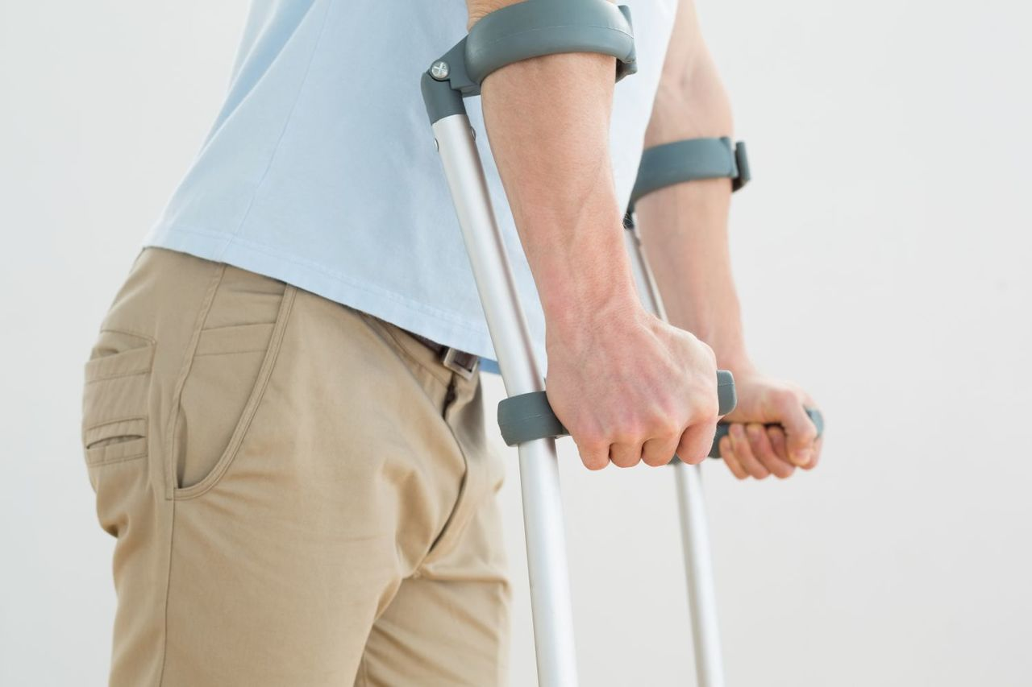
ТРАВМАТОЛОГИЯ И ОРТОПЕДИЯ
(стационарное и амбулаторное лечение)
Государственное автономное учреждение здравоохранения Амурской области «Амурская областная клиническая больница», г. Благовещенск http://aokb28.su/
Государственное автономное учреждение здравоохранения Амурской области «Благовещенская городская клиническая больница»,
г. Благовещенск
http ://muzgkb.ru/

Slide 16
НЕВРОЛОГИЯ
(стационарное лечение)
Государственное автономное учреждение здравоохранения Амурской области «Амурская областная клиническая больница», г. Благовещенск http://aokb28.su/
Государственное автономное учреждение здравоохранения Амурской области «Благовещенская городская клиническая больница»,
г. Благовещенск
http ://muzgkb.ru/

Slide 17
НЕВРОЛОГИЯ
(амбулаторное лечение)
Государственное автономное учреждение здравоохранения Амурской области «Городская поликлиника № 1», г. Благовещенск https://www.clinicablg.ru/
Государственное бюджетное учреждение здравоохранения Амурской области «Городская поликлиника № 2», г. Благовещенск http://gp2blag.ucoz.ru/
Государственное автономное учреждение здравоохранения Амурской области «Городская поликлиника № 3», г. Благовещенск http://www.polik3amur.ru/
Государственное автономное учреждение здравоохранения Амурской области «Городская поликлиника № 4», г. Благовещенск http://28gp4.ru/
Государственное бюджетное учреждение здравоохранения Амурской области «Свободненская городская поликлиника», г. Свободный http://www.svbgp.ru/

Slide 18
НЕВРОЛОГИЯ
(амбулаторное лечение)
Государственное автономное учреждение здравоохранения Амурской области «Белогорская больница», г. Белогорск
http://www.xn----7sbbbcjn2aoifygbe1ar2h5e8b.xn--p1ai/
Государственное бюджетное учреждение здравоохранения Амурской области «Зейская больница им. Б.Е. Смирнова», г. Зея
http://cbzeya.ru/
Государственное бюджетное учреждение здравоохранения Амурской области «Райчихинская городская больница», г. Райчихинск http://raigb.ru/
Государственное автономное учреждение здравоохранения Амурской области «Тындинская больница», г. Тында
http://www.crb-t.ru/

Slide 19
НЕЙРОХИРУРГИЯ
(стационарное лечение)
Государственное автономное учреждение здравоохранения Амурской области «Амурская областная клиническая больница», г. Благовещенск http://aokb28.su/

Slide 20
ДЕТСКОЕ ЗДОРОВЬЕ
(стационарное и амбулаторное лечение)
Государственное автономное учреждение здравоохранения Амурской области «Амурская областная детская клиническая больница»,
г. Благовещенск
http://aodkb.ru/
Государственное автономное учреждение здравоохранения Амурской области «Детская городская клиническая больница»,
г. Благовещенск
http://dgkbamur28.ru/

Slide 21
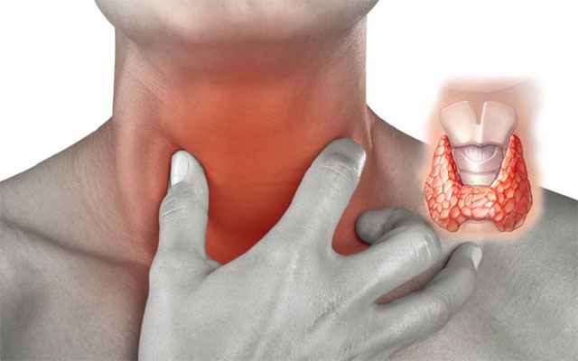
ЭНДОКРИНОЛОГИЯ
(стационарное лечение)
Государственное автономное учреждение здравоохранения Амурской области «Амурская областная клиническая больница», г. Благовещенск http://aokb28.su/
Государственное автономное учреждение здравоохранения Амурской области «Благовещенская городская клиническая больница»,
г. Благовещенск
http ://muzgkb.ru/

Slide 22
ЭНДОКРИНОЛОГИЯ
(амбулаторное лечение)
Государственное автономное учреждение здравоохранения Амурской области «Городская поликлиника № 1», г. Благовещенск https://www.clinicablg.ru/
Государственное бюджетное учреждение здравоохранения Амурской области «Городская поликлиника № 2», г. Благовещенск http://gp2blag.ucoz.ru/
Государственное автономное учреждение здравоохранения Амурской области «Городская поликлиника № 3», г. Благовещенск http://www.polik3amur.ru/
Государственное автономное учреждение здравоохранения Амурской области «Городская поликлиника № 4», г. Благовещенск http://28gp4.ru/
Государственное автономное учреждение здравоохранения Амурской области «Амурская областная клиническая больница», г. Благовещенск http://aokb28.su/

Slide 23
ТЕРАПИЯ
(стационарное лечение)
Государственное автономное учреждение здравоохранения Амурской области «Амурская областная клиническая больница», г. Благовещенск http://aokb28.su/
Государственное автономное учреждение здравоохранения Амурской области «Благовещенская городская клиническая больница»,
г. Благовещенск
http ://muzgkb.ru/

Slide 24
ТЕРАПИЯ
(стационарное лечение)
Государственное автономное учреждение здравоохранения Амурской области «Белогорская больница», г. Белогорск
http://www.xn----7sbbbcjn2aoifygbe1ar2h5e8b.xn--p1ai/
Государственное бюджетное учреждение здравоохранения Амурской области «Зейская больница им. Б.Е. Смирнова», г. Зея
http://cbzeya.ru/
Государственное бюджетное учреждение здравоохранения Амурской области «Райчихинская городская больница», г. Райчихинск http://raigb.ru/
Государственное автономное учреждение здравоохранения Амурской области «Тындинская больница», г. Тында
http://www.crb-t.ru/

Slide 25
ТЕРАПИЯ
(стационарное лечение)
Государственное бюджетное учреждение здравоохранения Амурской области «Свободненская больница», г. Свободный
http://www.svbhospital.ru/
Государственное бюджетное учреждение здравоохранения Амурской области «Сковородинская центральная районная больница»,
г. Сковородино
http://skovzdrav.ru/
Государственное бюджетное учреждение здравоохранения Амурской области «Шимановская больница», г. Шимановск
http://medshim.amur.medobl.ru/

Slide 26
ТЕРАПИЯ
(амбулаторное лечение)
Государственное автономное учреждение здравоохранения Амурской области «Городская поликлиника № 1», г. Благовещенск https://www.clinicablg.ru/
Государственное бюджетное учреждение здравоохранения Амурской области «Городская поликлиника № 2», г. Благовещенск http://gp2blag.ucoz.ru/
Государственное автономное учреждение здравоохранения Амурской области «Городская поликлиника № 3», г. Благовещенск http://www.polik3amur.ru/
Государственное автономное учреждение здравоохранения Амурской области «Городская поликлиника № 4», г. Благовещенск http://28gp4.ru/
Государственное бюджетное учреждение здравоохранения Амурской области «Свободненская городская поликлиника», г. Свободный http://www.svbgp.ru/

Slide 27
ТЕРАПИЯ
(амбулаторное лечение)
Государственное автономное учреждение здравоохранения Амурской области «Белогорская больница», г. Белогорск
http://www.xn----7sbbbcjn2aoifygbe1ar2h5e8b.xn--p1ai/
Государственное бюджетное учреждение здравоохранения Амурской области «Зейская больница им. Б.Е. Смирнова», г. Зея
http://cbzeya.ru/
Государственное бюджетное учреждение здравоохранения Амурской области «Райчихинская городская больница», г. Райчихинск http://raigb.ru/
Государственное автономное учреждение здравоохранения Амурской области «Тындинская больница», г. Тында
http://www.crb-t.ru/
Государственное бюджетное учреждение здравоохранения Амурской области «Шимановская больница», г. Шимановск
http://medshim.amur.medobl.ru/

Slide 28
РЕАБИЛИТАЦИЯ
Государственное автономное учреждение здравоохранения Амурской области «Больница восстановительного лечения», г. Благовещенск
https://sbis.ru/contragents/2801243707/280101001
Государственное автономное учреждение здравоохранения Амурской области «Ивановская больница» , с. Ивановка
http ://www.ivancrb.ru/

Slide 29
Вторая ступень СВЯЖИТЕСЬ С ПРЕДСТАВИТЕЛЕМ МЕДИЦИНСКОЙ ОРГАНИЗАЦИИ ДЛЯ ОПРЕДЕЛЕНИЯ УСЛОВИЙ ЛЕЧЕНИЯ И ПОДГОТОВКИ ДОКУМЕНТОВ ДЛЯ ВИЗИТА В РОССИЮ

Slide 30
1. Зайдите на сайт профильной медицинской организации в раздел «медицинский туризм»;
2. Ознакомьтесь с представленной информацией;
3. Напишите ваш запрос на указанную электронную почту или позвоните по указанному номеру телефона;
4. Получите подтверждение на лечение и следуйте полученным от медицинской организации рекомендациям по оформлению соответствующей документации.

Slide 31
Третья ступень ВЫБЕРИТЕ ПРОЖИВАНИЕ И ТРАНСПОРТ ДЛЯ КОМФОРТНОГО ПРЕБЫВАНИЯ В Амурской области

Slide 32
ТРАНСПОРТ
Если вы прибыли в Благовещенск
на самолете:
Благовещенск
Общественный транспорт
Выезд из аэропорта. Маршруты и расписание
busblg.ru
Международный аэропорт Игнатьево
Такси
Воспользуйтесь сервисом такси в России через приложения, доступные для ваших мобильных телефонов: yandex.taxi; или закажите такси через сайт: vse-taxi.com.

Slide 33
ТРАНСПОРТ
Если вы прибыли в
Благовещенск
на поезде:
Благовещенск
Железнодорожный вокзал города Благовещенск
Такси
Воспользуйтесь сервисом такси в России через приложения, доступные для ваших мобильных телефонов: yandex.taxi; или закажите такси через сайт: vse-taxi.com.
Общественный транспорт
Выезд с железнодорожного вокзала. Маршруты и расписание
busblg.ru

Slide 34
ПРОЖИВАНИЕ
ЕСЛИ ВЫ НАПРАВЛЯЕТЕСЬ В РОССИЮ
НА АМБУЛАТОРНОЕ ЛЕЧЕНИЕ
В случае амбулаторного лечения вы можете самостоятельно выбрать комфортное проживание с помощью следующих сервисов:
https://www.booking.com/
https://www.tripadvisor.com/
https://www.airbnb.com/
или обратиться за помощью к туроператору/ассистанс-организации
ЕСЛИ ВЫ НАПРАВЛЯЕТЕСЬ В РОССИЮ
НА СТАЦИОНАРНОЕ ЛЕЧЕНИЕ
Узнать условия вашего размещения вы можете у медицинской организации, выбранной вами в соответствии с профилем медицинской помощи.
Пожалуйста, заранее обратитесь в вашу медицинскую организацию по вопросу размещения.

Slide 35
Четвертая ступень ОФОРМИТЕ ВИЗУ ДЛЯ ПРИБЫТИЯ В РОССИЮ

Slide 36
НОРМАТИВНАЯ БАЗА ПО ВИЗАМ
ДЛЯ ИНОСТРАННЫХ ГРАЖДАН
В соответствии со статьей 2 федерального закона от 25 июля 2002 года № 115-ФЗ "О правовом положении иностранных граждан в Российской Федерации" иностранный гражданин - физическое лицо, не являющееся гражданином Российской Федерации и имеющее доказательства наличия гражданства (подданства) иностранного государства; лицо без гражданства - физическое лицо, не являющееся гражданином Российской Федерации и не имеющее доказательств наличия гражданства (подданства) иностранного государства.
В соответствии со статьей 25.2 федерального закона от 16 августа 1996 года № 114-ФЗ "О порядке выезда из Российской Федерации и въезда в Российскую Федерацию" виза может быть однократной, двукратной и многократной.
В соответствии со статьей 25.6 федерального закона от 16 августа 1996 года № 114-ФЗ "О порядке выезда из Российской Федерации и въезда в Российскую Федерацию" в зависимости от цели въезда иностранного гражданина в Российскую Федерацию и цели его пребывания в Российской Федерации обыкновенные визы подразделяются на частные, деловые, туристические, учебные, рабочие, гуманитарные и визы на въезд в Российскую Федерацию в целях получения убежища, получения разрешения на временное проживание в Российской Федерации либо приема в гражданство Российской Федерации.

Slide 37
НОРМАТИВНАЯ БАЗА ПО ВИЗАМ
ДЛЯ ИНОСТРАННЫХ ГРАЖДАН
Статья 25.9. Иностранный гражданин или лицо без гражданства при въезде в Российскую Федерацию обязаны получить и заполнить миграционную карту. Миграционная карта подлежит сдаче (возврату) в пункте пропуска через Государственную границу Российской Федерации при выезде иностранного гражданина или лица без гражданства из Российской Федерации.
В соответствии со статьей 18 раздела II В Российской Федерации в зависимости от цели въезда иностранных граждан в Российскую Федерацию и цели их пребывания в Российской Федерации существуют следующие категории виз: а) дипломатическая, б) служебная, в) обыкновенная, г) транзитная, д) виза временно проживающего лица.

Slide 38
ВЫБОР ТИПА ВИЗЫ И ОПРЕДЕЛЕНИЕ ЦЕЛИ ПРЕБЫВАНИЯ*
*В соответствии с приложением к совместному приказу МИД России, МВД России и ФСБ России от 27 декабря 2003 года
№ 19723А/1048/922
Тип визы: ТУРИСТИЧЕСКАЯ
Цель пребывания:
ЦЕЛЕВОЙ ТУРИЗМ
Срок действия:
до 30 дней
Для кого:
Иностранцы, прибывающие с туристическими целями по специализированному туру на медицинские консультации и для медицинского обследования
Тип визы:
ДЕЛОВАЯ
Цель пребывания:
ЛЕЧЕНИЕ
Срок действия:
до 90 дней
Для кого:
Иностранцы, прибывающие для лечения, обследования, медицинских консультаций по приглашению лечебного учреждения (кроме целевого туризма с целью лечения) и экстренного лечения
Тип визы:
ЧАСТНАЯ
Цель пребывания:
ОСОБЫЕ СЛУЧАИ
Срок действия:
до 90 дней
Для кого:
Иностранцы, прибывающие для экстренного лечения либо в связи с тяжелой болезнью или смертью близкого родственника

Slide 39
ПОМОЩЬ В ОФОРМЛЕНИИ ДОКУМЕНТАЦИИ ДЛЯ ВЪЕЗА В РОССИЮ
ОФОРМЛЕНИЕ ПРИГЛАШЕНИЯ ДЛЯ ПРИБЫТИЯ В РОССИЮ
Медицинская организация, подтвердившая возможность Вашего лечения, может оформить Вам приглашение для въезда в Россию, а также решить вопрос по поводу постановки на миграционный учет.
Для уточнения информации пожалуйста обратитесь в Вашу медицинскую организацию.
ОФОРМЛЕНИЕ НЕОБХОДИМОЙ ДОКУМЕНТАЦИИ ДЛЯ ПОЛУЧЕНИЯ ВИЗЫ ТРЕТЬИМИ ЛИЦАМИ
Если вопросом Вашего лечения в России занимается туроператор или ассистанс-организация, то поручите оформление документации для получения визы сотруднику организации.

Slide 40
Пятая ступень ДОБРО ПОЖАЛОВАТЬ В АМУРСКУЮ ОБЛАСТЬ!

Slide 41
ПОЛЕЗНЫЕ
ТЕЛЕФОНЫ
ЕДИНЫЙ НОМЕР ЭКСТРЕННЫХ СЛУЖБ
112
ГОРЯЧАЯ ЛИНИЯ ФЕДЕРАЛЬНОЙ МИГРАЦИОННОЙ СЛУЖБЫ
8 (800) 350 23 69
доб. 381
СООБЩИТЬ О НАРУШЕНИЯХ ПРАВОПОРЯДКА НА ТЕРРИТОРИИ РОССИЙСКОЙ ФЕДЕРАЦИИ
8 (800) 222 74 47

Slide 42
НАШИ КОНТАКТЫ
ДЛЯ ВОПРОСОВ И ПРЕДЛОЖЕНИЙ
КООРДИНИРУЮЩИЙ ЦЕНТР
ПО ЭКСПОРТУ МЕДИЦИНСКИХ УСЛУГ
ФГБУ "ЦНИИОИЗ" МИНЗДРАВА РОССИИ
127256
Г. МОСКВА
УЛ. ДОБРОЛЮБОВА, Д. 11
Электронная почта:
OM@ROSMINZDRAV.RU
Контактный телефон:
+7 (495) 618-07-92, ДОБ. 103
+7 (495) 618-07-92, ДОБ. 104

Slide 43
Спасибо за внимание!
zdrav@amurobl.ru

